Slide 1
Project NightCrawler
von Margarethe, Bahram und Roman

Slide 2
🎯 Ziel & Idee
Unsere Web-App „Night-Crawler“ durchsucht automatisch die Jobbörse der Bundesagentur für Arbeit, filtert Ergebnisse nach Wunschkriterien und zeigt sie benutzerfreundlich im Frontend an.
🧠 Ziel: Eine personalisierte Jobsuche, inkl. 💾 Speicherung, 📬 E-Mail-Benachrichtigungen und 🔗 Detailansicht.

Slide 3
🔄 Ursprünglicher Start & Richtungswechsel
Zu Beginn wollten wir mit StepStone arbeiten und haben per Python-Scraper erfolgreich Stellenangebote extrahiert. Doch nach kurzer Zeit wurde bei StepStone ein technischer Schutz gegen Scraping aktiviert – unsere Anfragen wurden blockiert.
🛑 Dadurch stand unser ganzes Projekt plötzlich still.
➡️Planänderung:
📩 Wir haben StepStone kontaktiert und um einen kostenlosen API-Zugang gebeten – aber keine Rückmeldung erhalten.
🔁 Also sind wir auf die offizielle API der Bundesagentur für Arbeit (BAA) umgestiegen.
✅ Vorteil: kostenlos, stabil und offiziell dokumentiert
Das war ein harter, aber lehrreicher Schnitt – und rückblickend ein sinnvoller Schritt hin zur nachhaltigen Lösung. 💪

Slide 4
🎬 1. Projekt-Demo
Live demonstrierbar sind:
● ✅ Jobsuche mit Stichwörtern, Ort & Umkreis
● 📥 API-Anbindung an die BAA-Jobbörse
● 💾 Speichern der Jobs in MongoDB
● 🖥️Frontend in React mit klarer Darstellung
● 🔖 Bookmark-Funktion
● 🔗 Externer Link zur Originalanzeige
🚧 Noch nicht fertig:
● Eigene interne Detailseite mit Stellenbeschreibung (Problem: leere oder fehlende Inhalte beim Parsen)

Slide 5
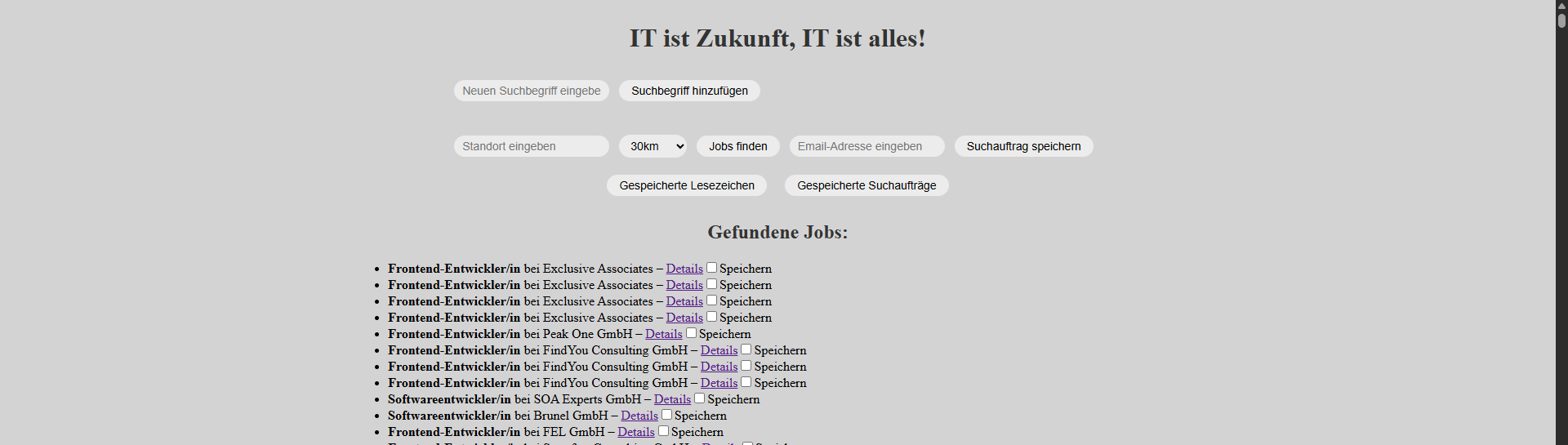
🎬 1. Projekt-Demo

Slide 6
🛠️2. Projektmanagement & Tools
Wir haben gearbeitet mit:
● 🗂️GitHub Projects: Sprintplanung mit Kanban
● 📌 Issues & Sub-Issues zur Aufgabenverteilung
● 🔀 Merge-Strategien und PR-Struktur
● ⚙️Automatisierung:
○ ✅ GitHub Actions funktionieren für Tests & Builds
○ 🐳 Dockerisierung begonnen, aber noch nicht lauffähig (Ports, .env, Container-Abhängigkeiten)

Slide 7
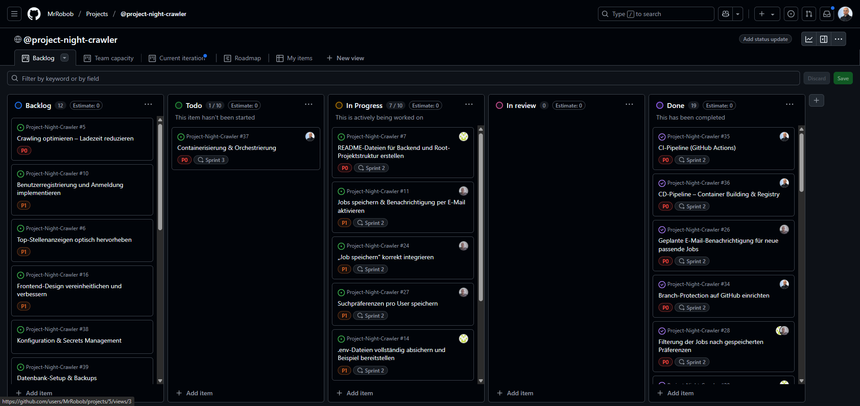
🛠️2. Projektmanagement & Tools

Slide 8
3. Herausforderungen & Lösungen
⚠️API-Wechsel:
● ❌ StepStone blockte unseren Scraper
● 🔁 Umstieg auf BAA-API mit neuem Code, neuer Struktur
● 📚 Neue Authentifizierung per API-Key implementiert
⚠️Detailseite & Beschreibung:
● 🔍 HTML-Parsing führte oft zu leeren Ergebnissen
● ❗ Noch keine eigene interne Detailansicht implementiert

Slide 9
3. Herausforderungen & Lösungen
⚠️Automatisierung:
● ❌ GitHub Actions liefen lokal, remote fehlerhaft (falsche .env, fehlende Secrets)
✅ Gelöst durch .env.example, Secrets & Setup-Workflow
● 🐳 Dockerisierung bereit, aber nicht stabil → läuft nach Projektabschluss weiter

Slide 10
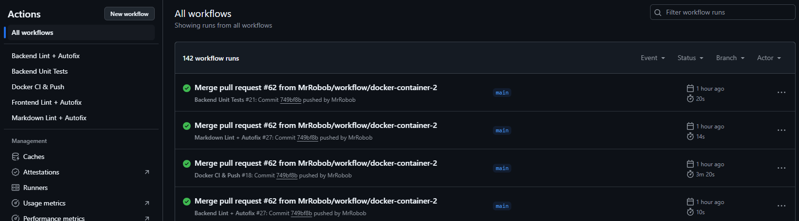
3. Herausforderungen & Lösungen

Slide 11
3. Herausforderungen & Lösungen
⚠️GitHub & Teamarbeit:
● 🔁 Zwei Repos führten zu Koordinationsproblemen
✅ Lösung: „Master-Repo“, alles zentralisiert
● 📢 Kommunikation: Wer arbeitet woran?
✅ Klare Zuteilung + GitHub Labels eingeführt

Slide 12
3. Herausforderungen & Lösungen
📦 Ergebnisse
● ✅ Backend: API funktioniert, Daten werden geparst & gespeichert
● ✅ Frontend: Anzeige, Filterung, Bookmark-Funktion
● ❌ Noch keine interne Detailseite
● ✅ GitHub Actions laufen
● ⚙️Dockerisierung vorbereitet
● 📬 E-Mail-Benachrichtigung geplant

Slide 13
🧠 Fazit
Unser Projekt ist ein echtes Beispiel für agiles Arbeiten.
Von ❌ Rückschlägen beim Scraping
über 🛠️Neuaufbau mit der BAA-API
bis hin zu 🤯 Merge-Konflikten und Automatisierungsproblemen –
wir haben Lösungen gefunden und echt was aufgebaut.
Heute haben wir:
● 💡 ein funktionierendes System
● mit Tools wie GitHub, Actions, MongoDB & React gearbeitet
● 👥 als Team eng abgestimmt, auch wenn’s manchmal ruckelte
Wir sind stolz darauf, wie weit wir gekommen sind – und „Night-Crawler“ wird nach dieser Grundlage noch weiter wachsen.
Danke für die Reise! 🚀🕷️📊

